Slide 1
Relacje
Marcin Wojnowski

Slide 2
Baza danych
Nazwisko | Imię | Miasto | Przedmiot | Telefon
Wonak | Konrad | Kraków | Matematyka | 765432234
Agaś | Paulina | Dęblin | Fizyka | 897654321
Kopeć | Artur | Kraków | Historia | 765543212
Mać | Iwona | Lublin | Matematyka | 876567432
Lis | Konrad | Warszawa | Biologia | 676543456
Kownas | Alicja | Kraków | Matematyka | 765654321
Rozważmy następującą bazę danych nauczycieli

Slide 3
Baza danych
Nazwisko | Imię | Miasto | Przedmiot | Telefon
Wonak | Konrad | Kraków | Matematyka | 765432234
Agaś | Paulina | Dęblin | Fizyka | 897654321
Kopeć | Artur | Kraków | Historia | 765543212
Mać | Iwona | Lublin | Matematyka | 876567432
Lis | Konrad | Warszawa | Biologia | 676543456
Kownas | Alicja | Kraków | Matematyka | 765654321
Zwróć uwagę, że pola Miasto oraz Przedmiot mogą się powtarzać.
Umieszczenie tych danych w jednej tabeli powoduje wzrost objętości bazy danych i naraża użytkownika na popełnienie pomyłki.

Slide 4
Baza danych
Id | Nazwisko | Imię | Id Miasta | Id Przedmiotu | Telefon
1 | Wonak | Konrad | I | Matematyka | 765432234
2 | Agaś | Paulina | 2 | Fizyka | 897654321
3 | Kopeć | Artur | I | Historia | 765543212
4 | Mać | Iwona | 3 | Matematyka | 876567432
5 | Lis | Konrad | 4 | Biologia | 676543456
6 | Kownas | Alicja | I | Matematyka | 765654321
Id Miasta | Miasto
1 | Kraków
2 | Dęblin
3 | Lublin
4 | Warszawa
Dane powtarzające się umieszczamy w osobnych tabelach i łączymy je relacjami. Zaczynamy od pola Miasto

Slide 5
Baza danych
Id Miasta | Miasto
1 | Kraków
2 | Dęblin
3 | Lublin
4 | Warszawa
Id | Nazwisko | Imię | Id Miasta | Id Przedmiotu | Telefon
1 | Wonak | Konrad | I | 1 | 765432234
2 | Agaś | Paulina | 2 | 2 | 897654321
3 | Kopeć | Artur | I | 3 | 765543212
4 | Mać | Iwona | 3 | 1 | 876567432
5 | Lis | Konrad | 4 | 4 | 676543456
6 | Kownas | Alicja | I | 1 | 765654321
Id Przedmiotu | Przedmiot
1 | Matematyka
2 | Fizyka
3 | Historia
4 | Biologia
Tak samo robimy dla pola Przedmioty

Slide 6
Baza danych
Id Miasta | Miasto
1 | Kraków
2 | Dęblin
3 | Lublin
4 | Warszawa
Id | Nazwisko | Imię | Id Miasta | Id Przedmiotu | Telefon
1 | Wonak | Konrad | I | 1 | 765432234
2 | Agaś | Paulina | 2 | 2 | 897654321
3 | Kopeć | Artur | I | 3 | 765543212
4 | Mać | Iwona | 3 | 1 | 876567432
5 | Lis | Konrad | 4 | 4 | 676543456
6 | Kownas | Alicja | I | 1 | 765654321
Id Przedmiotu | Przedmiot
1 | Matematyka
2 | Fizyka
3 | Historia
4 | Biologia
Zauważ, że w polach głównej tabeli przechowujemy tylko numery rekordów z odpowiednich tabel słownikowych
W ten sposób unikamy powtarzania informacji raz wprowadzonych w słowniku i zmniejszamy ryzyko pomyłki

Slide 7
Baza danych
Id Miasta | Miasto
1 | Kraków
2 | Dęblin
3 | Lublin
4 | Warszawa
Id | Nazwisko | Imię | Id Miasta | Id Przedmiotu | Telefon
1 | Wonak | Konrad | I | 1 | 765432234
2 | Agaś | Paulina | 2 | 2 | 897654321
3 | Kopeć | Artur | I | 3 | 765543212
4 | Mać | Iwona | 3 | 1 | 876567432
5 | Lis | Konrad | 4 | 4 | 676543456
6 | Kownas | Alicja | I | 1 | 765654321
Id Przedmiotu | Przedmiot
1 | Matematyka
2 | Fizyka
3 | Historia
4 | Biologia
Zauważ że w głównej tabeli w polu Id Miasta mamy 3 powtórzenia id z tabeli Miasta. Zatem powiemy, że tabela Miasto jest w relacji (jeden do wielu) z tabelą główną.
Analogicznie powiemy, że tabela Przedmiot jest w relacji (jeden do wielu) z tabelą główną.

Slide 8
Rodzaje relacji
Typ „jeden do jednego” – jeden rekord danej tabeli jest powiązany z jednym rekordem innej.
Typ „jeden do wielu” – jeden rekord danej tabeli jest powiązany z wieloma rekordami innej
Typ „wiele do wielu” – wiele rekordów danej tabeli może być powiązany z wieloma rekordami innej. Możliwe jest to jednak wyłącznie przez utworzenie dodatkowej tabeli pośredniczącej. Wtedy każda z danych tabel jest z nią połączona relacją „jeden do wielu”

Slide 9
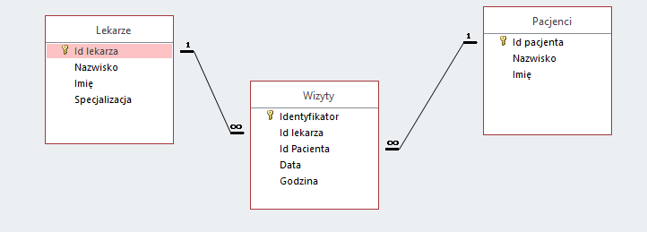
Przykład relacji (wiele do wielu)
Tabelka pomocnicza

Slide 10
Dziękuję ☺

